Slide 1
Trabalho pratico
UFCD:0771-Conexão de redes
rosa Fernandes

Slide 2
Tipos de cabos de rede
Cabos de pares entrançados
Os cabos de pares trançados são constituídos por um ou vários pares de fios de cobre.
Os dois fios de cada par estão enrolados em torno um do outro, com o objetivo de criar à sua volta um campo eletromagnético que reduz a possibilidade de interferência de sinais externos.
São cabos de fácil instalação, de baixo custo e com boas características de transmissão.

Slide 3
Onde são utilizados?
Nas linhas telefónicas, em redes locais e em redes alargadas (que utilizam as linhas telefónicas).
Existem MAN e WAN com sistemas de transmissão próprios, independentes das linhas telefónicas.

Slide 4
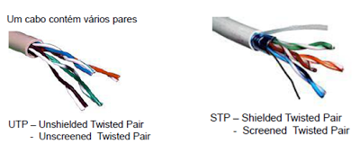
Existem duas modalidades de cabos:
Cabos UTP –Twisted Pair– Par Trançado sem Blindagem.
Cabos STP- Par Trançado Blindado (cabo com blindagem).

Slide 5
Cabos UTP – Twisted Pair – Par Trançado sem Blindagem
Este tipo de cabo é constituído por quatro pares de fios entrelaçados e revestidos por uma capa de PVC (plástico).
Os cabos deste tipo são mais baratos que os blindados e é mais fácil de manusear e instalar.
Permite taxas de transmissão de até 100 Mbps com a utilização do cabo CAT 5e.
É o cabo mais usado em redes domésticas e em grandes redes industriais.
É o mais barato para distâncias até 100 metros; para distâncias maiores utilizam-se cabos de fibra ótica.
A falta de blindagem deste tipo de cabo faz com que não seja recomendada a sua instalação próximo a equipamentos que possam gerar campos magnéticos (fios de rede elétrica, motores, inversores de frequência) e também não podem ficar em ambientes com humidade.

Slide 6
Cabos STP – Par Trançado Blindado (cabo com blindagem)
Este tipo de cabo é semelhante ao UTP, constituído por quatro pares de fios entrelaçados, mas possui uma blindagem, pois é revestido por uma malha metálica.
É recomendado para ambientes com interferência eletromagnética acentuada.
Possui um custo mais elevado do que o UTP, por ser blindado. Se o ambiente onde se pretende utilizar for húmido, com grande interferência eletromagnética, com distâncias acima de 100 metros ou exposto diretamente ao sol é aconselhável o uso de cabos de fibra ótica.
Os cabos UTP ou STP são muito comuns e usados, normalmente, em equipamentos para internet de banda larga como ADSL e Televisão por cabo, para ligar a placa de rede aos Hubs, Switch ou Roteador.
Atualmente os cabos UTP mais usados em redes locais de computadores são os da categoria 5, uma vez que são os mais fiáveis e os únicos que permitem taxas de transmissão de 100Mbps.
Existem 5 categorias de cabos UTP. Os cabos UTP utilizam conectores do tipo RJ-45 para ligação às placas de rede e outros elementos de ligação.

Slide 7
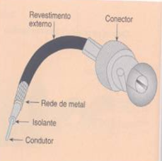
Cabos coaxiais
Este tipo de cabo é constituído por diversas camadas concêntricas de condutores e isolantes, daí o nome coaxial.
No seu interior existe um fio de cobre, ouro, diamante e rubi condutor, revestido por um material isolante e rodeado por uma blindagem.

Slide 8
Onde são utilizados:
São do mesmo tipo dos que são usados em aparelhos de televisão (para ligação à antena) ou em aparelhos de vídeo;
Em redes de computadores;
Ligações de áudio;
Ligações de sinais de radiofrequência para rádio e TV- (Transmissores/ recetores);
Ligações de radioamador;
Ainda são utilizados em telecomunicações.
A velocidade máxima de transmissão é de 20 Mb/s. Foi utilizado até meados dos anos 90.

